Slide 1
Компания "Достоваловы"
KC:DOS
Авторы:
Достовалов Александр Сергеевич
Достовалов Константин Сергеевич
Автотранспорт специализация
Но не простые а электромобили на солнечной энергии
Фестиваль по виртуальным гонкам или внедорожным
простым машинкам

Slide 2
Цель:
Автомобиль
Но не простой а электромобиль на солнечной энергии
Фестиваль по виртуальным гонкам или внедорожным
простым машинкам

Slide 3
Задачи:
Собрать информация об автомобилях
Собрать информацию об "зелёная энергии" (выгода, недостатки )
Сборка автомобиля и механизма на "зелёной энергии"
Узнать стоимость оборудования - зарядной станции, электромобиль (даже подсчитали).
Автоматизировать (сделать самостоятельным) наш автомобиль
Выявление недостатков и неплановых задач

Slide 4
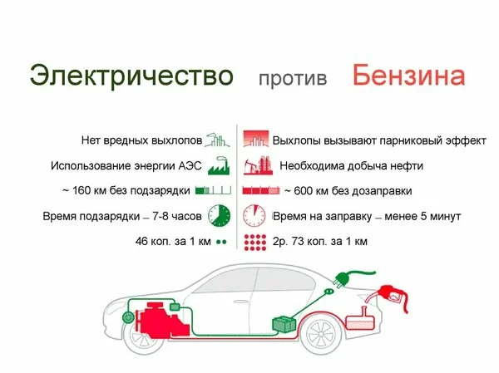
Почему именно электромобили:
Обычно принято начинать с разговоров об экологии, но вопрос, как Вы и без меня знаете спорный, неоднозначный. Что же в нем лучше для Вас, с точки зрения характеристик:
Notes:
Мы зажадись вопросом опчему в нашем городе нет электромобилей.
А потом мы узнали с помощью учителя и инетернета:

Slide 5
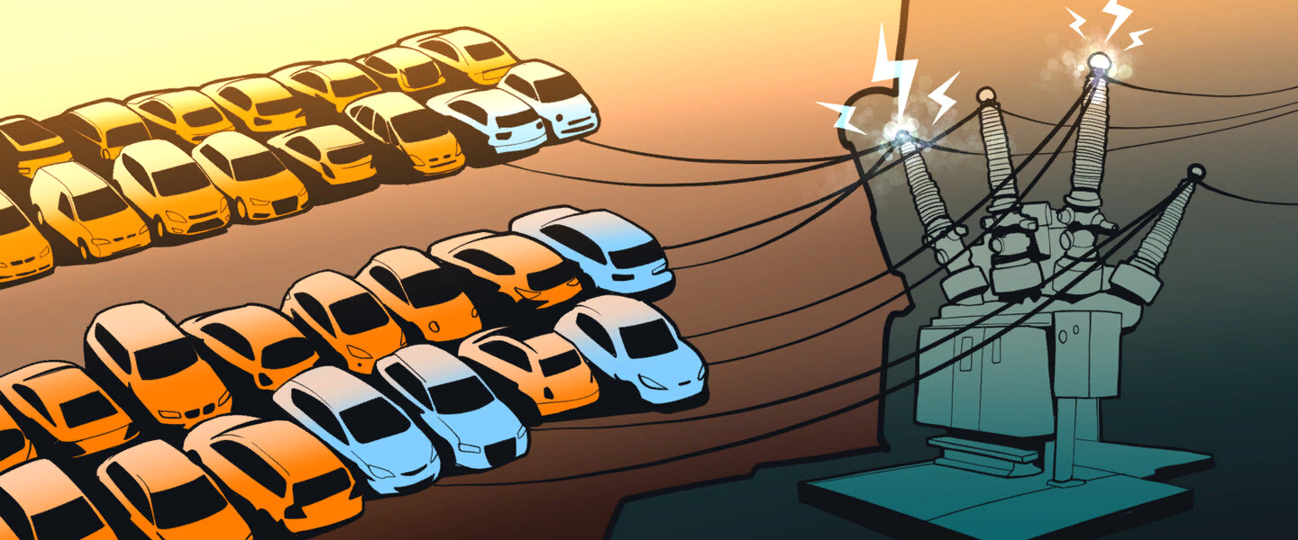
Помимо целых государств планы по отказу от бензиновых и дизельных машин с обязательным переходом на электро­двигатели анонсируют города и крупные регионы — например, американский штат Калифорния.

Slide 6
В такой обстановке переход на электро­мобили кажется неизбежным: когда одна страна за другой объявляют автомобили с ДВС врагом №1, трудно не поверить в решимость властей и готовность политиков идти до конца.
Notes:
Норвегия объявила о своем запрете на использование автомобилей с ископаемым топливом в 2016 году, планируя запретить продажу всех бензиновых и дизельных транспортных средств к 2025 году.

Slide 7
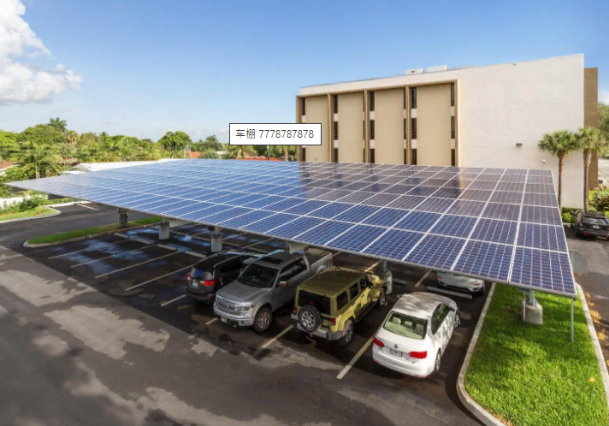
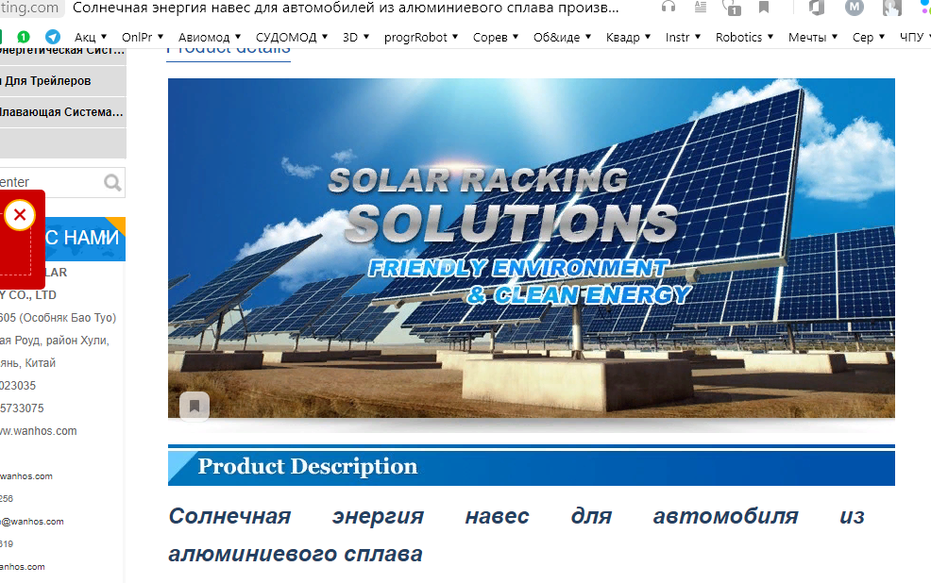
Мы рассмотрели стации для дома (стоимость в магазине):

Slide 8
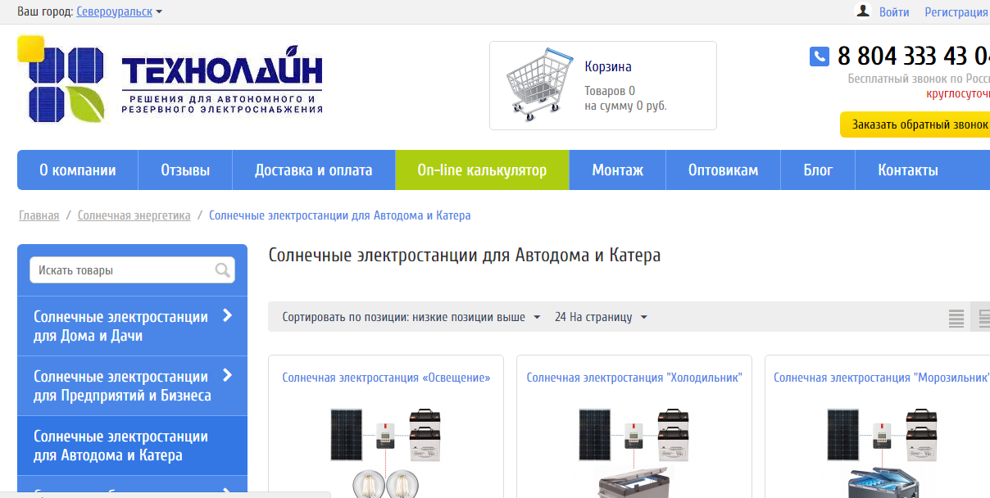
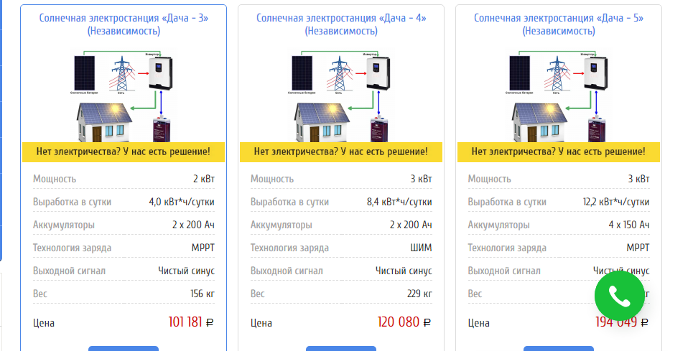
Мы рассмотрели стации для дома (стоимость в магазине):

Slide 9
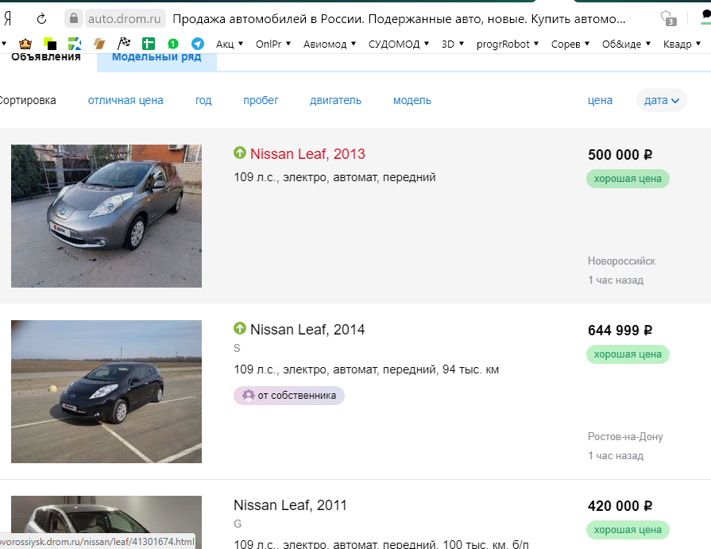
Мы так же ищем интересные варианты закупки транспорта

Slide 10
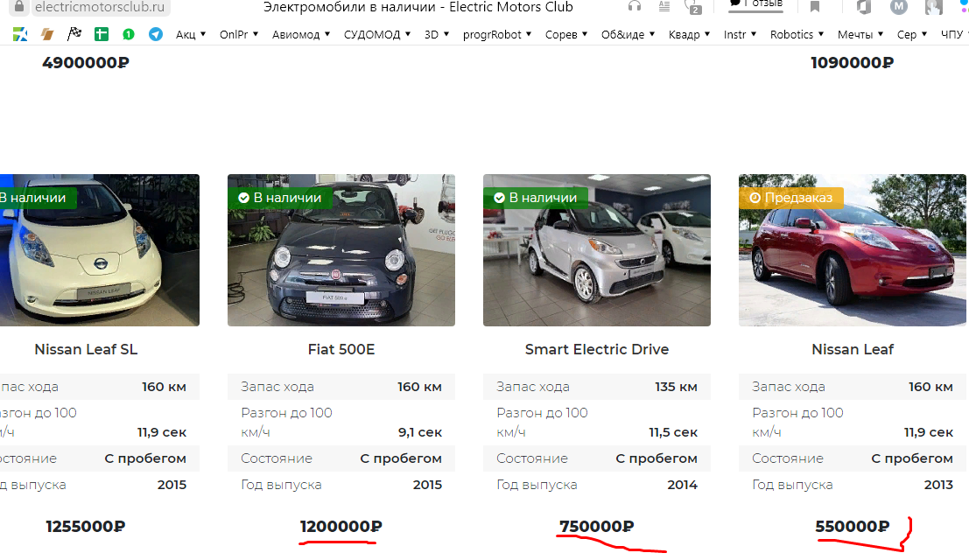
Мы хотим что бы в нашем городе были "чистый транспорт" (так же рассматриваем бывшего употребления транспорт-его стоимость существенно ниже):

Slide 11
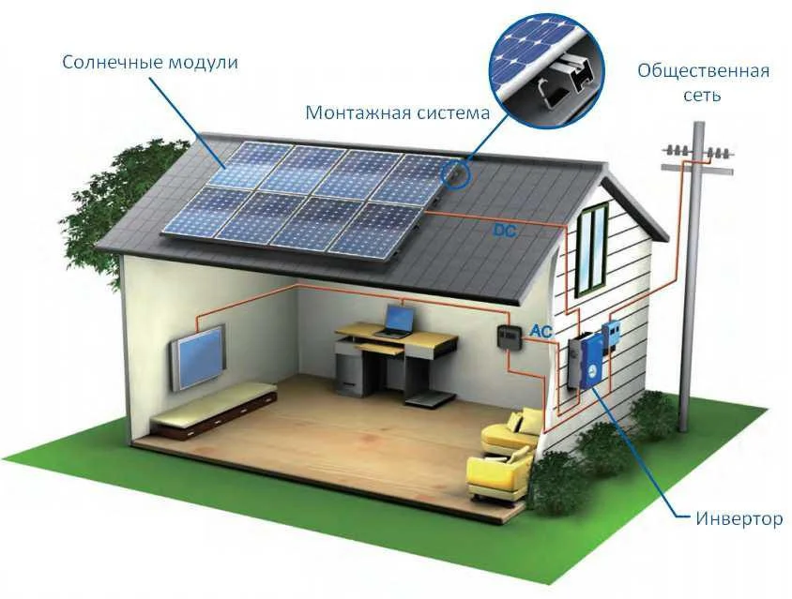
ИЗ чего состоит наша станция "Дост"
+ автомобиль "КС:"
ИЗ чего состоит наша система:
Станция зарядки - "Дом" и "Город"
Электромобиль -
"КС:До"

Slide 12
Мы так же постарались оценить затраты без учёта самого электромобиля
№ | Наименование | СУММА, РУБ.
1 | Аренда площади (помещения) | 50 000
2 | Оборудование для электрозаправки (4 местное) | 1 500 000
3 | Платёжный терминал | 20 000
4 | Система видеонаблюдения | 20 000
5 | Оборудование и оргтехника для офиса | 50 000
6 | Специализированное программное обеспечение | 30 000
ИТОГО: |  | 1 670 000
Примерная прибыль по нашим расчётам
 | Количество обращений | Сумма услуга, РУБ. | ИТОГОВАЯ прибыль
Заправка электромобиля
Продажа электромобиля
Аренда электромобился и прочие услуги
ИТОГО:

Slide 13
Трасса как будет работать наш транспорт:
Автомобиль будет выполнять езду по трассе (чёрной линии, в будущей задаче модель города)
Выполняет параллельную парковку
Выполняет подзарядку от зарядной станции

Slide 14
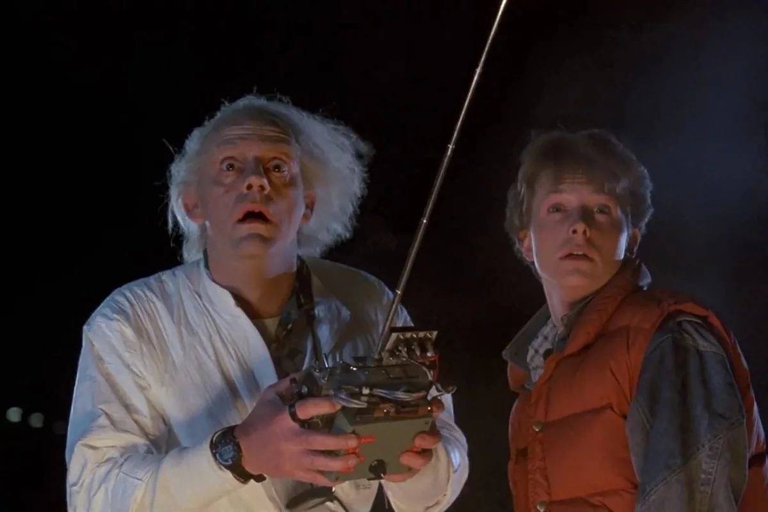
Дорога, заряжающая электромобиль

Slide 15
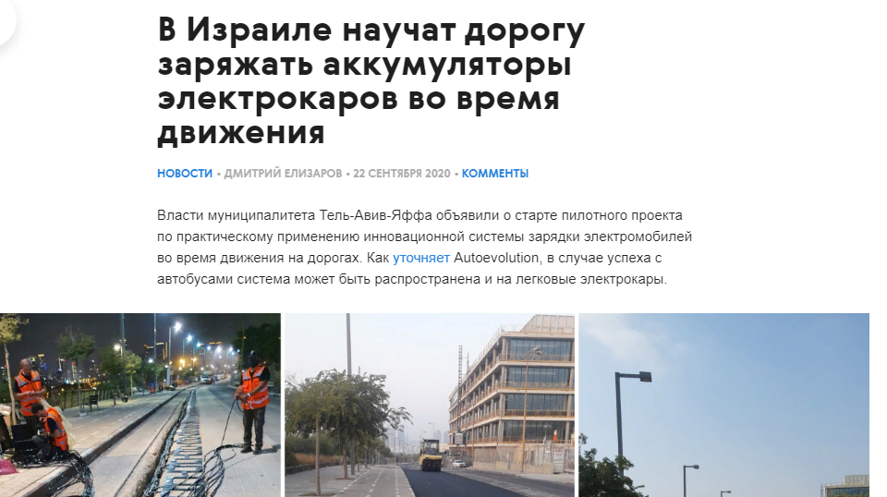
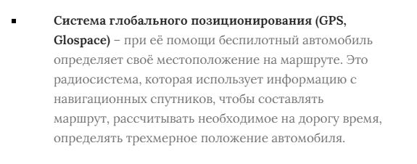
Мы задались вопросом какие нужны датчики или что должен уметь и уметь автомобиль "взрослый":

Slide 16
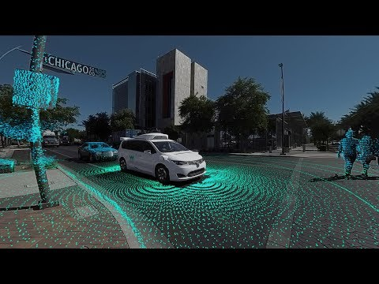

Slide 17
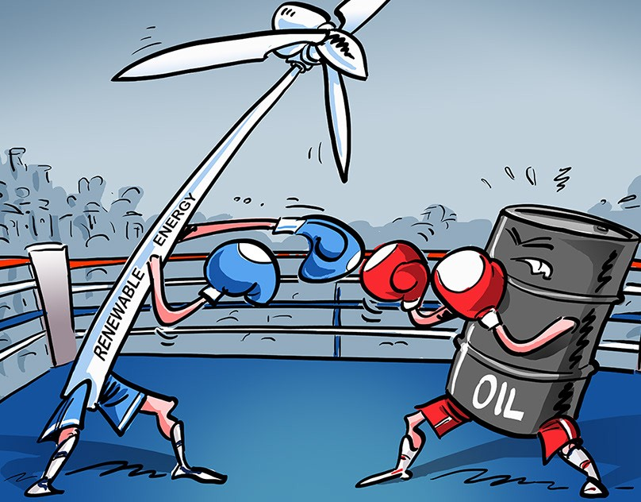
"Зелёное" Спасибо за Внимание!

